Slide 1

ЦВЕТ НАСТРОЕНИЯ

Slide 2

QWERTY или ЙЦУКЕН

Slide 3
ckjdj
слово

Slide 4
pder
звук

Slide 5
cbyjybv
синоним

Slide 6
ceaabrc
суффикс

Slide 7
Gjlkt;fott
подлежащее

Slide 8
yfhtxbt
наречие

Slide 9
geyrnefwbz
пунктуация

Slide 10
jhajuhfvvf
орфограмма

Slide 11
ckjdjcjxtnfybt
словосочетание

Slide 12
zpsrjpyfybt
языкознание

Slide 13


Slide 14
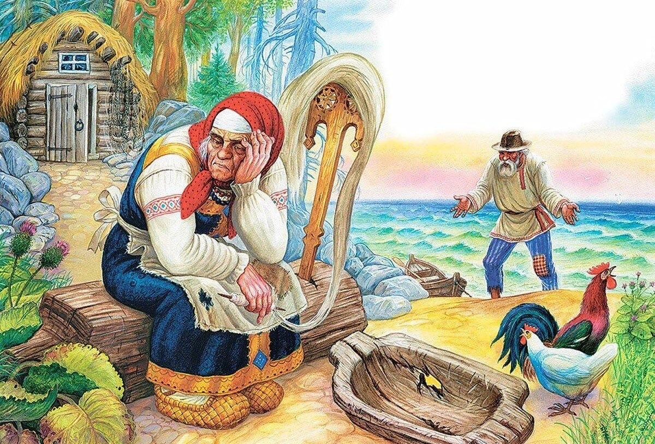

Slide 15
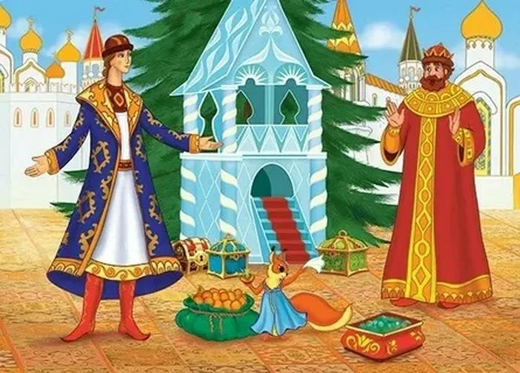

Slide 16
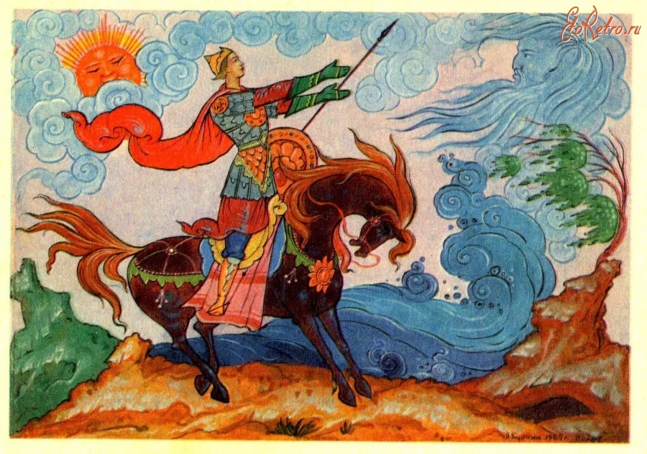

Slide 17
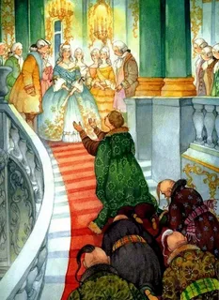

Slide 18
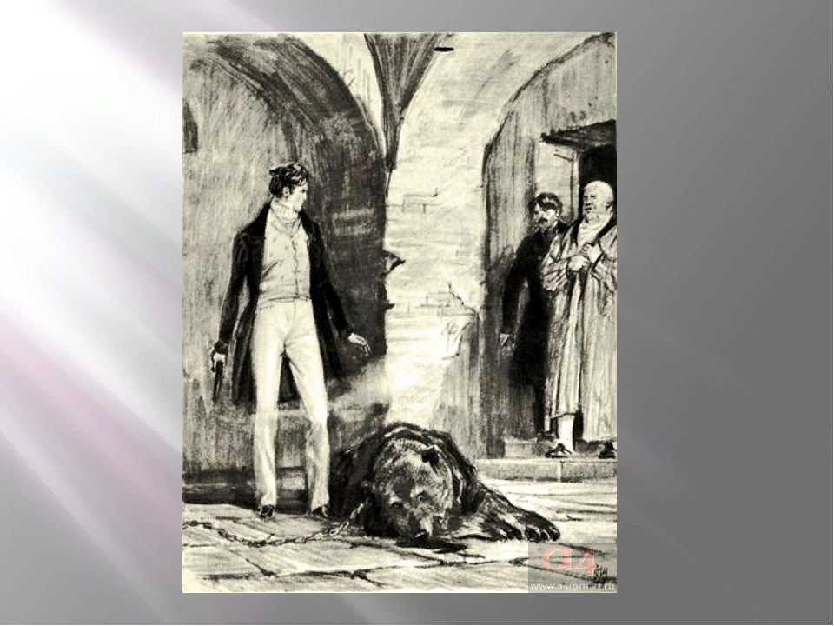

Slide 19
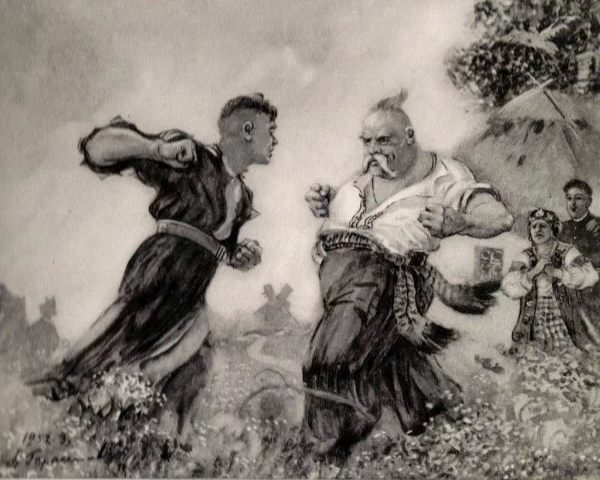

Slide 20
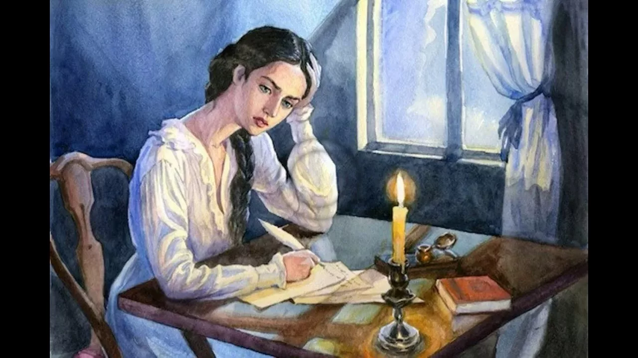

Slide 21


Slide 22
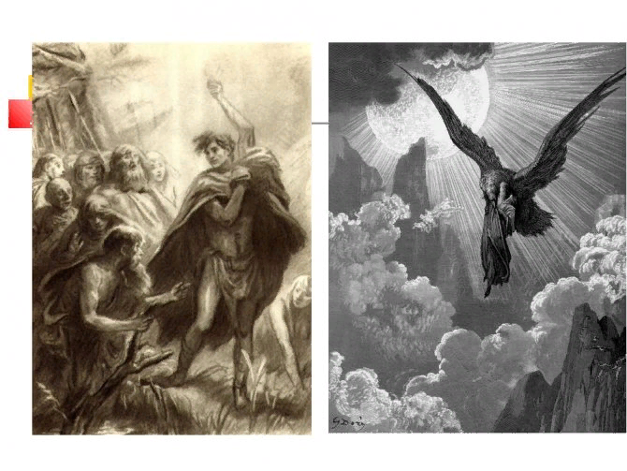

Slide 23
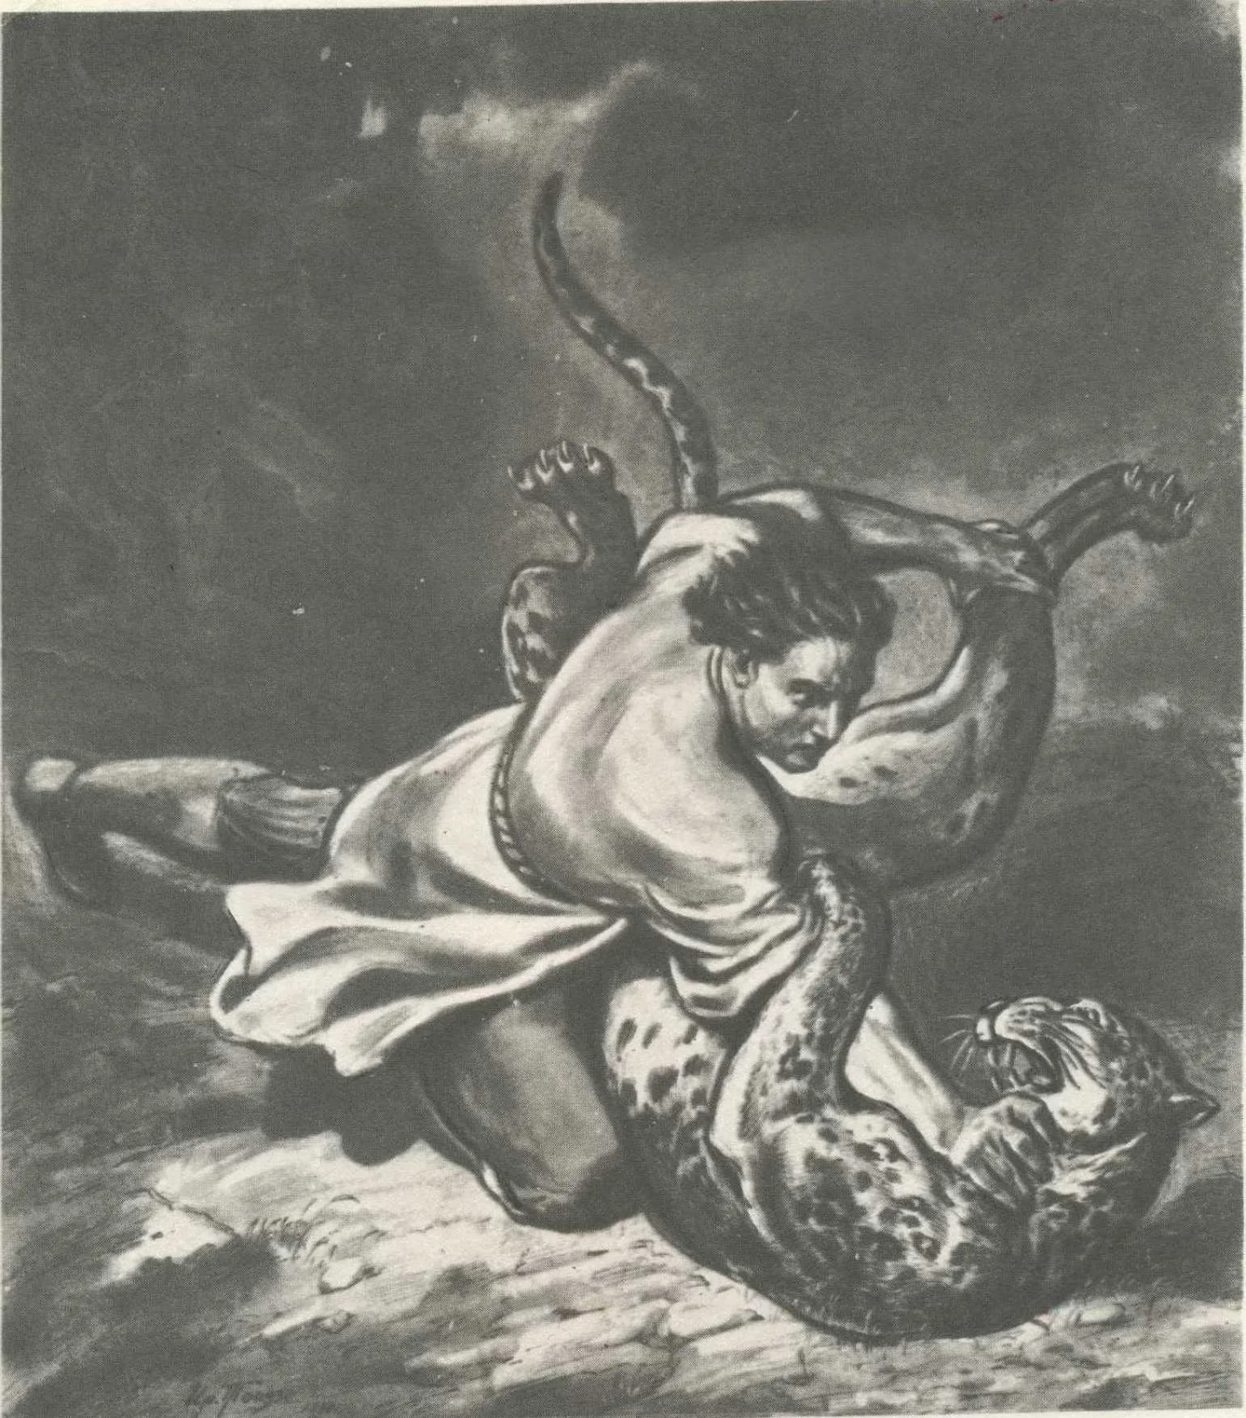

Slide 24

НА ЛБУ НАПИСАНО

Slide 25


Slide 26
1 команда

Slide 27
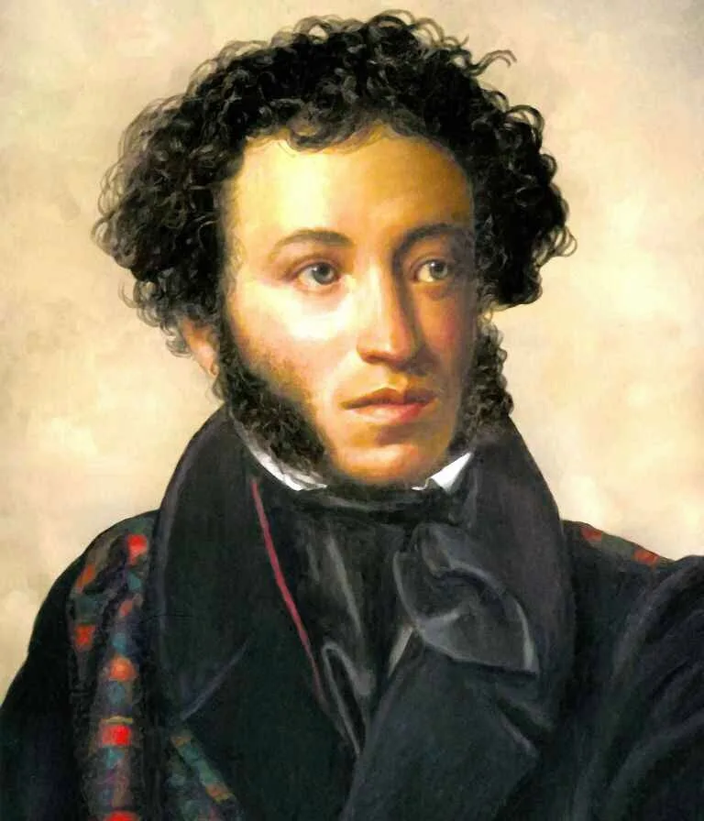
Александр Сергеевич Пушкин

Slide 28
Творительный падеж

Slide 29
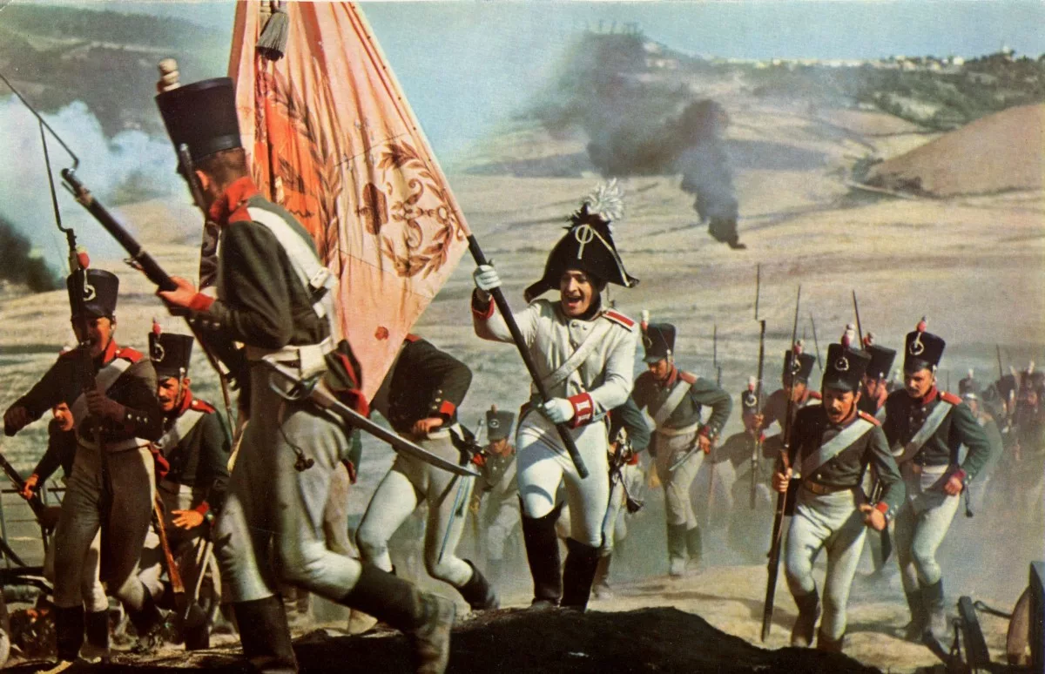
“Война и мир”

Slide 30
Имя существительное

Slide 31
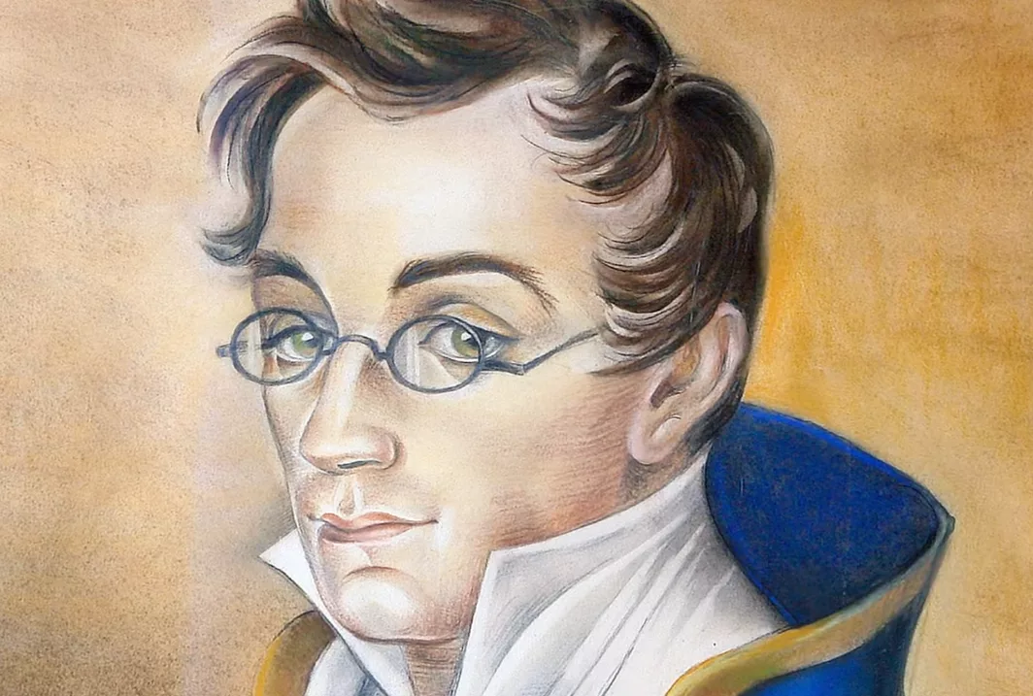
Чацкий

Slide 32
2 команда

Slide 33
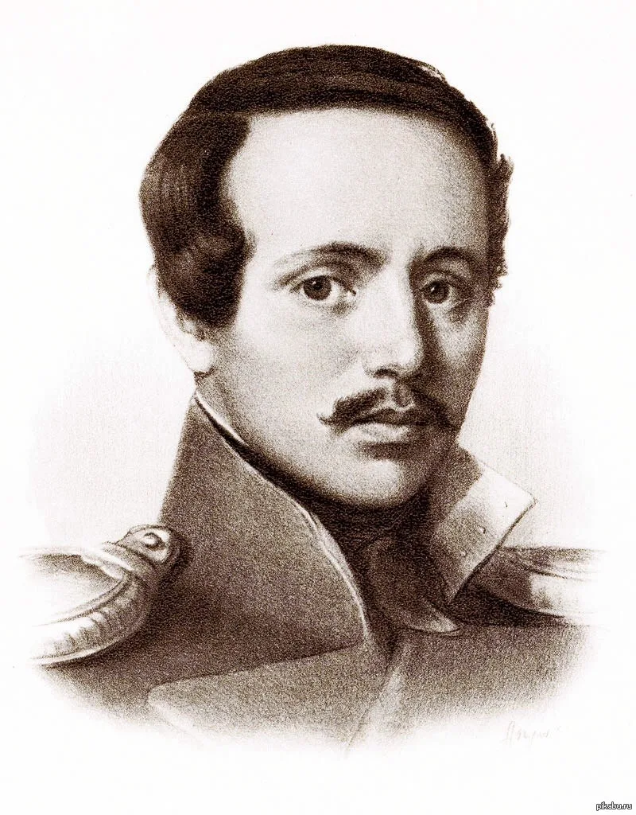
Михаил Юрьевич Лермонтов

Slide 34
Родительный падеж

Slide 35

«Отцы и дети»

Slide 36
глагол

Slide 37
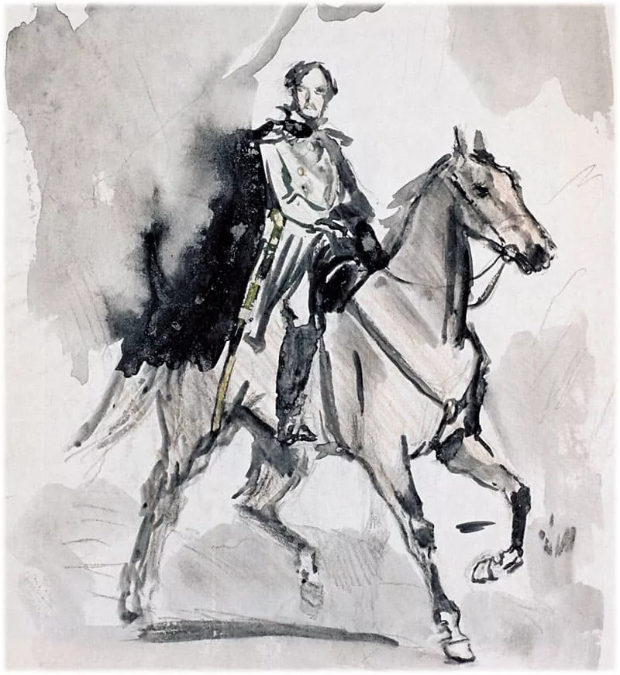
Печорин

Slide 38

Глухо
как в танке

Slide 39


